Slide 1
Подготовка к экзаменам по математике в 2022 году

Slide 2
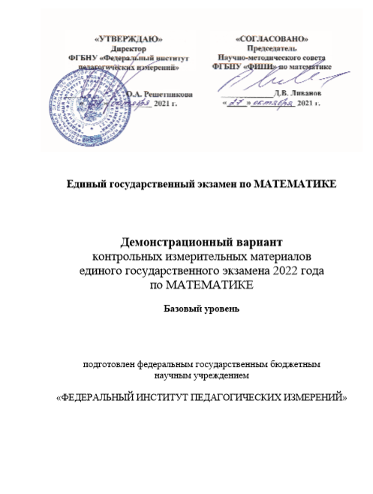
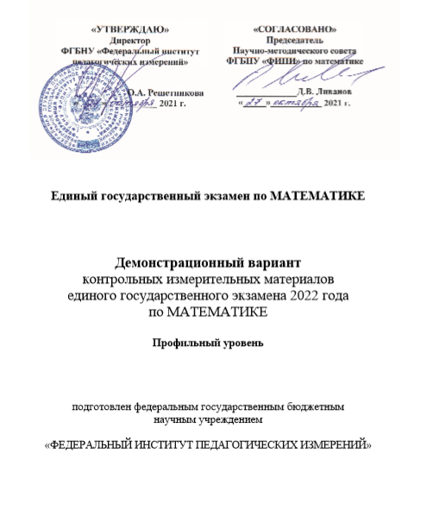
На сайте fipi.ru утверждены демоверсии, спецификации, кодификаторы КИМ ЕГЭ 2022 года
Notes:
На сайте Федерального института педагогических измерений размещены утвержденные демоверсии, спецификации, кодификаторы КИМ ЕГЭ 2022 года базового и профильного уровня. ЕГЭ профильного уровня длится 3 ч 55 минут, три формулы в тексте работы, можно линейку. ЕГЭ базового уровня длится 3 ч, выдаются справочные материалы, можно линейку.

Slide 3
Изменения в структуре ЕГЭ профильного уровня (краткий ответ)
Было
Стало
1) Элементарная текстовая задача
1) Простейшие уравнения
2) Графики диаграммы
2) Элементарная теория вероятностей
3) Геометрия на клетках
3) Планиметрия
4) Элементарная теория вероятностей
4) Преобразование выражений
5) Простейшие уравнения
5) Стереометрия
6) Планиметрия
6) Геометрический и физический смысл производной
7) Геометрический и физический смысл производной
7) Задачи с прикладным содержанием
8) Стереометрия
8) Текстовая задача
9) Преобразование выражений
9) Графики функций
10) Задачи с прикладным содержанием
10) Сложная теория вероятностей
11) Текстовая задача
11) Исследование графиков функций
12) Исследование графиков функций
Notes:
На слайде показаны изменения в части ЕГЭ профильного уровня с кратким ответом. Количество заданий уменьшилось с 12 до 11. Исключены три «легкие» задачи, добавлены две сложные. Таким образом, теперь стало сложнее набрать 6 баллов для преодоления порога успешности. Зеленый цвет – задания, наиболее подходящие для преодоления порога успешности. Синий цвет – новые задания.

Slide 4
Рекомендации кафедры математики и информатики Института развития образования Краснодарского края
1) Простейшие уравнения
2) Элементарная теория вероятностей
3) Планиметрия
4) Преобразование выражений
5) Стереометрия
6) Геометрический и физический смысл производной
7) Задачи с прикладным содержанием
8) Текстовая задача
9) Графики функций
10) Сложная теория вероятностей
11) Исследование графиков функций
Notes:
Для преодоления порога успешности мы рекомендуем в первую очередь обратить внимание на следующие задания 1, 2, 4, 6, 7, 9.

Slide 5
Изменения в структуре ЕГЭ профильного уровня (развернутый ответ)
Было
Стало
13) Уравнение с отбором корней (2 балла)
12) Уравнение с отбором корней (2 балла)
14) Стереометрическая задача (2 балла)
13) Стереометрическая задача (3 балла)
15) Неравенство (2 балла)
14) Неравенство (2 балла)
16) Планиметрическая задача (3 балла)
15) Экономическая задача (2 балла)
17) Экономическая задача (3 балла)
16) Планиметрическая задача (3 балла)
18) Задача с параметром (4 балла)
17) Задача с параметром (4 балла)
19) Числа и их свойства (4 балла)
18) Числа и их свойства (4 балла)
Notes:
Далее рассмотрим изменения в части с развернутым ответом. Новых заданий не добавилось, однако тут тоже произошли изменения. Стереометрическая задача осталась на месте, при этом увеличена её «стоимость». Планиметрическая и экономическая задачи поменялись местами, и был уменьшен балл, который можно получить за задачу по экономике до 2. (Чтобы получить 1 балл необходимо составить корректную математическую модель, 2 балла - решить модель и получить верный ответ). Общее количество баллов за работу 31.

Slide 6
Изменения в структуре ЕГЭ базового уровня
1) Вычислительный пример
12) Выбор оптимального варианта
2) Элементарная текстовая задача
13) Стереометрическая задача
3) Задание на соотнесение величин
14) Производная/графики
4) Графики, диаграммы, таблицы
15) Планиметрическая задача
5) Геометрия на клетчатой бумаге
16) Стереометрическая задача
6) Задача на проценты
17) Неравенства
7) Преобразование выражений
18) Простейшая логическая задача
8) Задачи с формулами
19) Числа и их свойства
9) Простейшие уравнения
20) Текстовая задача
10) Практическая задача по планиметрии
21) Логическая задача
11) Элементарная теория вероятностей
2) Вычислительный пример со степенями
Notes:
На слайде показаны изменения в части ЕГЭ базового уровня. Количество заданий увеличилось с 20 до 21. Исключено задание 2, проверяющее умение выполнять вычисления и преобразования. Добавлены задание 5, проверяющее умение выполнять действия с геометрическими фигурами, и задание 20, проверяющее умение строить и исследовать простейшие математические модели. Общее количество баллов за работу 21. Зеленый цвет задания из курса математики 5-9 классов, красный цвет задания 10-11 класса

Slide 7
Полезные ресурсы для подготовки к ЕГЭ
Открытый банк заданий ЕГЭ
http://os.fipi.ru/home/1
ГБОУ ИРО Краснодарского края
http://iro23.ru/meropriyatiya-gia/meropriyatiya-po-itogovoy-attestacii-uchashchihsya/podgotovka-k-ege
Страница кафедры математики и информатики. Подготовка к итоговой аттестации по математике
http://iro23.ru/institut/struktura/kafedry/kafedra-matematiki-i-informatiki
Ближайшее мероприятие: 29.11.2021 в 14.30 вебинар
«Особенности подготовки выпускников к ЕГЭ в 2022 году на основе анализа результатов ЕГЭ 2021 г. по математике»
Notes:
На слайде представлены интернет-ресурсы. Сайт ФИПИ, открытый банк заданий профильного и базового ЕГЭ, сайт ИРО, где размещены материалы по подготовке к ЕГЭ, записи всех вебинаров для учителей математики, обращаем внимание на ближайший вебинар 29.11, который будут проводить преподаватели кафедры и учителя математики.

